Slide 1

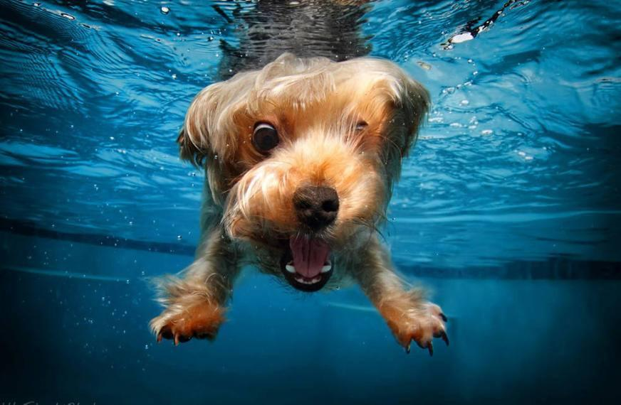



PERROS
BAJO EL AGUA
JOSE LUIS

Slide 2
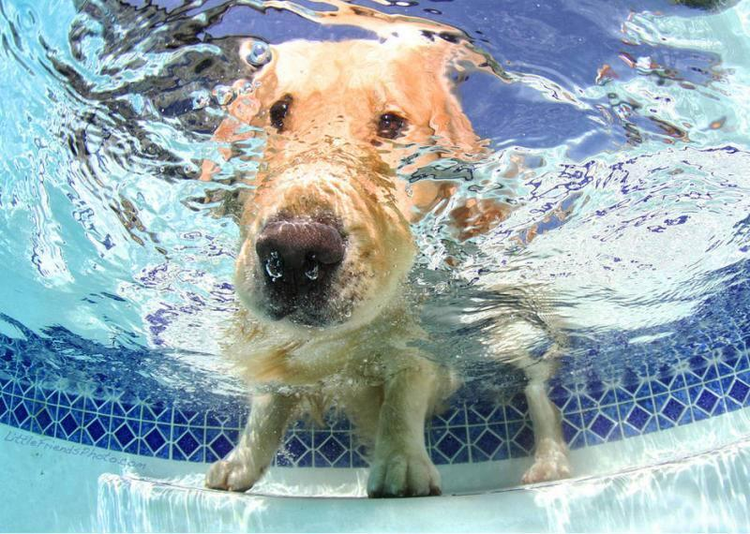

Slide 3
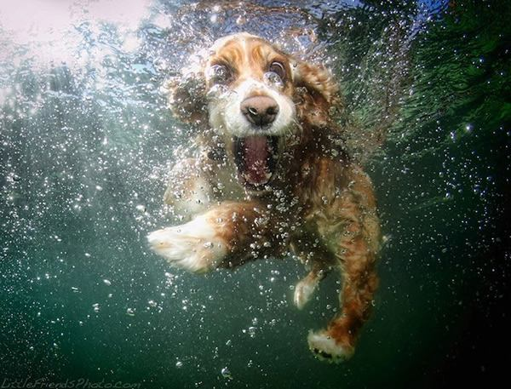

Slide 4


Los perros saben nadar de forma innata pero además puedes entrenarles para que aprendar a bucear.
¿Quieres saber si tu perro tiene potencial para ser un buceador nato? Sólo hace falta tirarles una pelota de tenis a la piscina para comprobarlo…

Slide 6
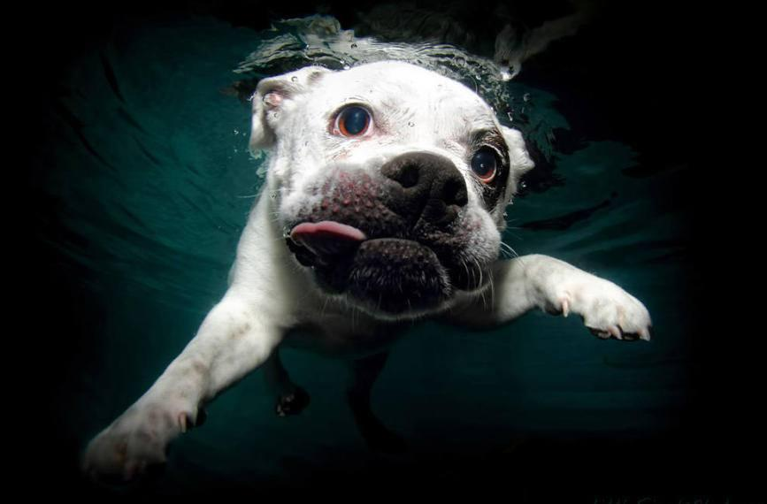

Slide 7
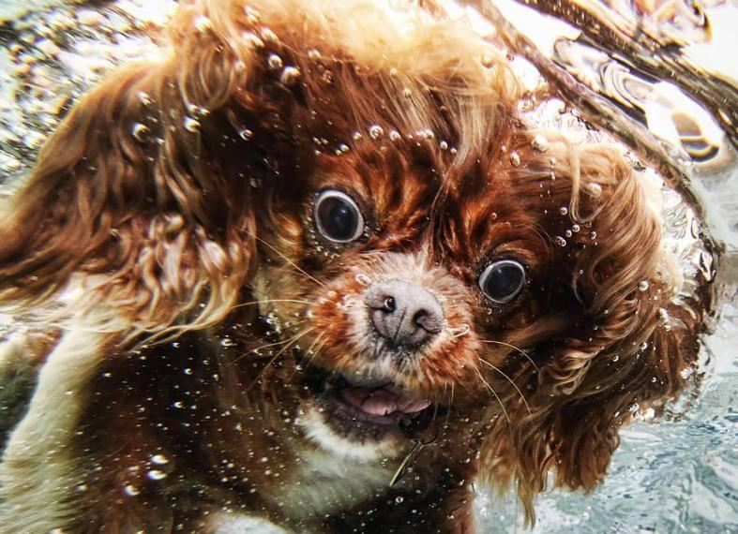

Slide 8
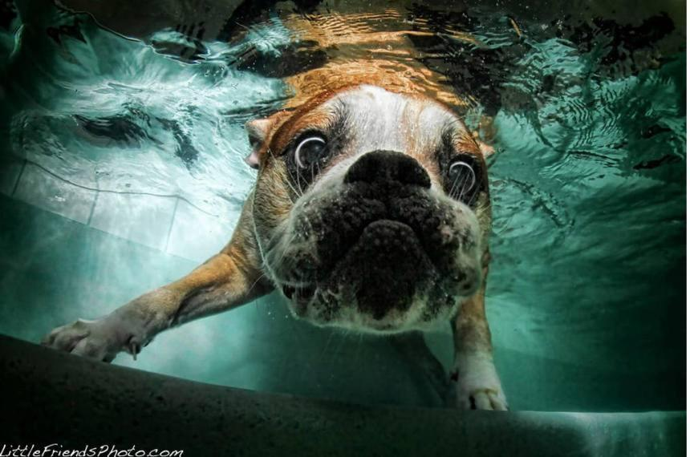

Slide 9
Ver sus caras debajo del agua?
¡Algunas son muy graciosas y otras dan hasta miedo

Slide 10
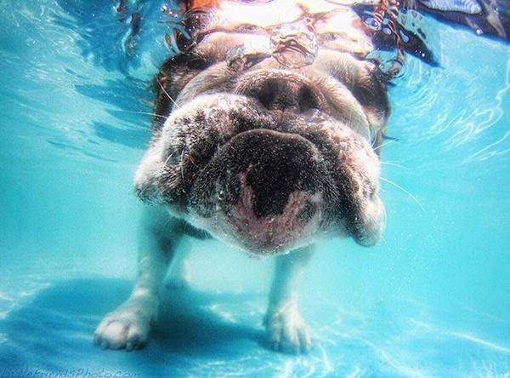

Slide 11
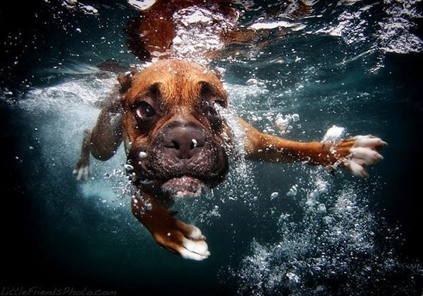

Slide 12
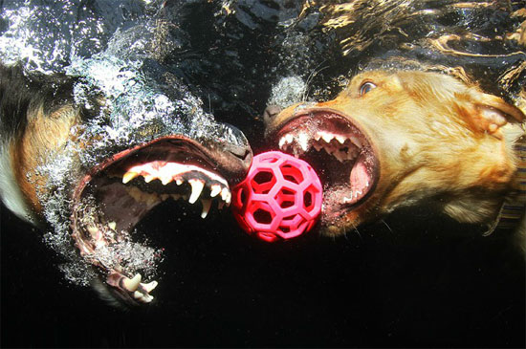

Slide 13
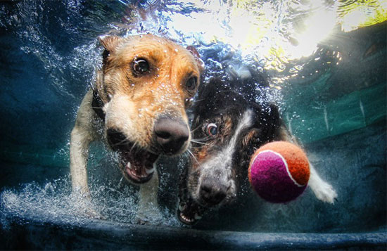

Slide 14
Los perros bajo el agua provocan un contraste divertido y muy original.
La mayoría de personas aman a estos animales y tener la oportunidad de verlos en un ambiente que no es el suyo es una de esas cosas que no se pueden dejar pasar. Imágenes de perros buscando sus juguetes bajo el agua, cachorros de 12 meses y hasta un chihuahua solo por mencionar algunos.

Slide 15
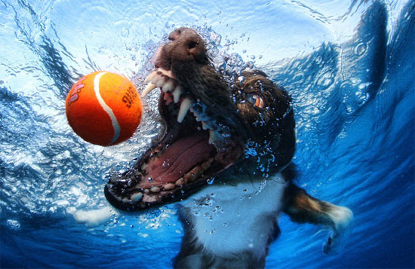

Slide 16
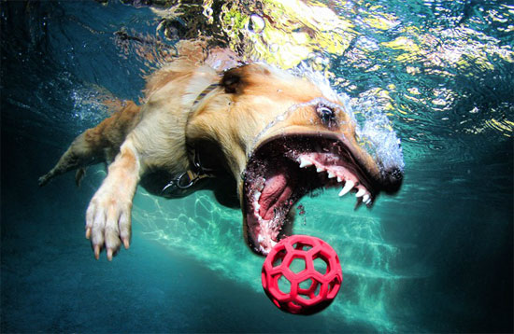

Slide 17
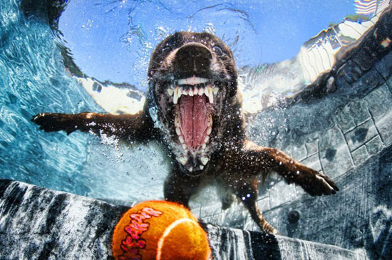

Slide 18
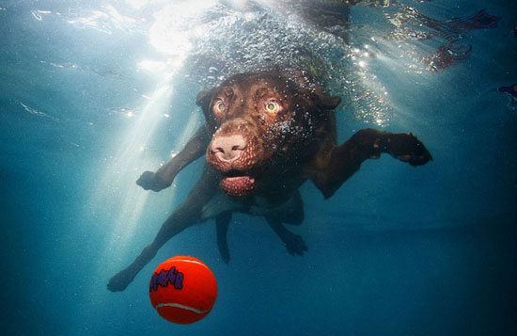

Slide 19


Slide 20
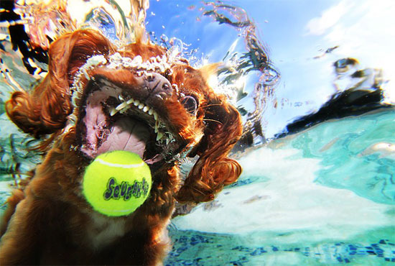

Slide 21
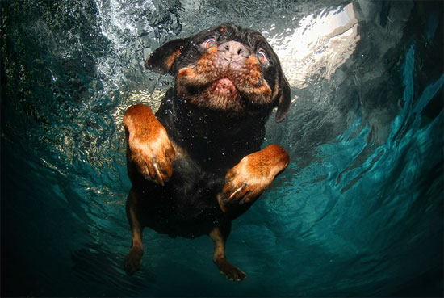

Slide 22
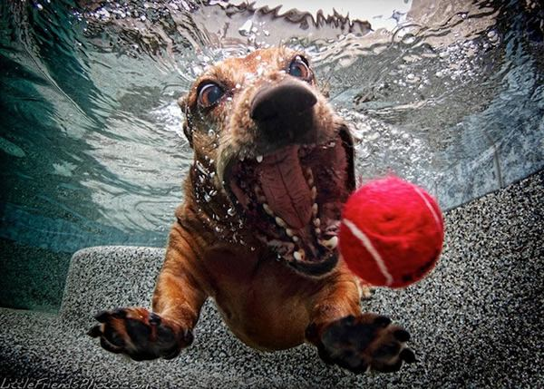

Slide 23
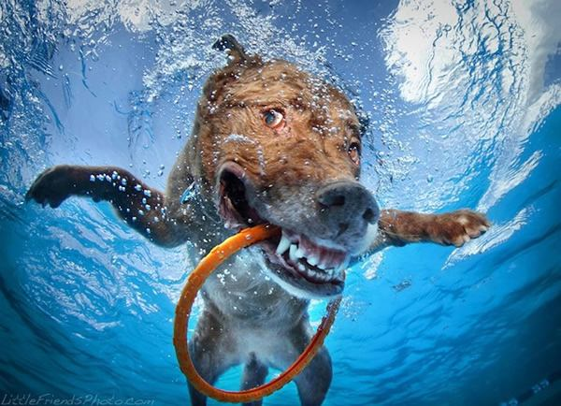

Slide 24
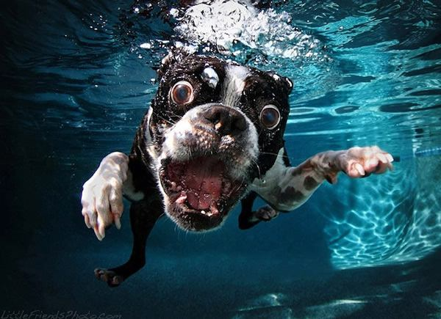

Slide 25
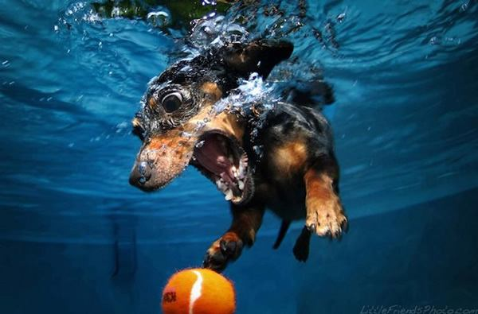

Slide 26
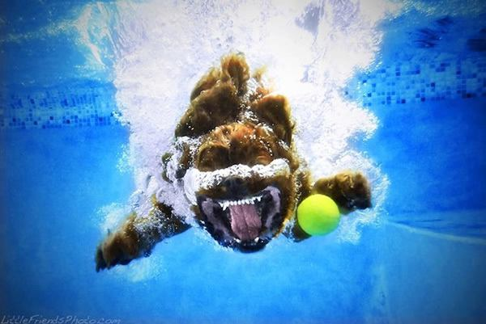

Slide 27
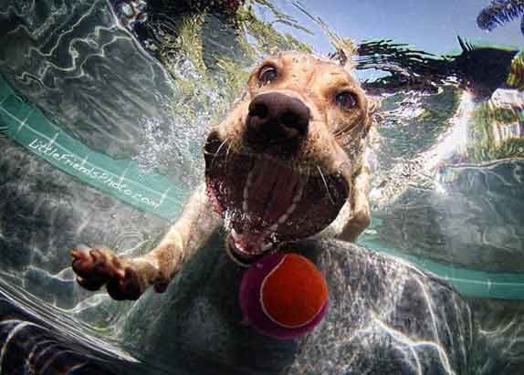

Slide 28
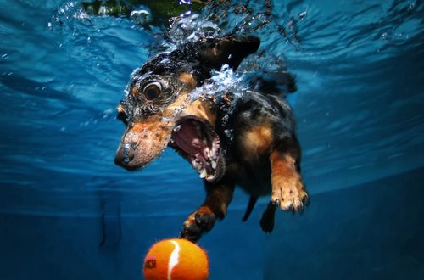

Slide 29
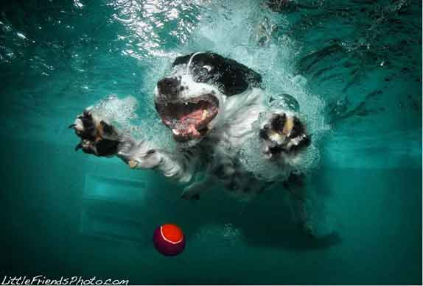

Slide 30
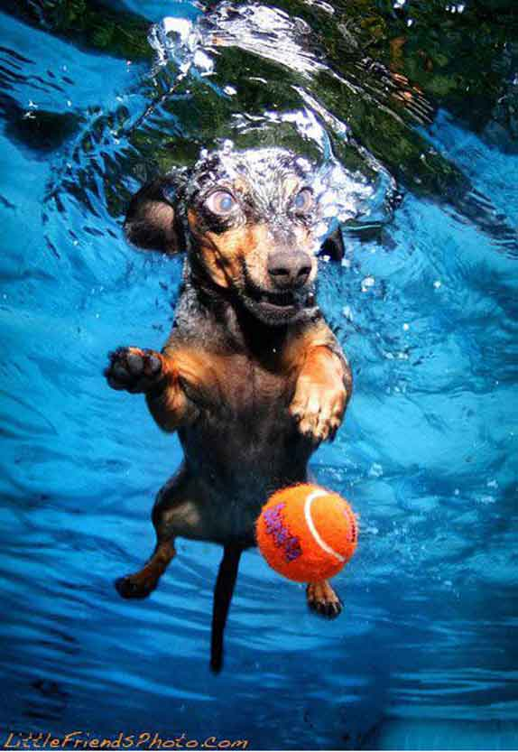

Slide 31
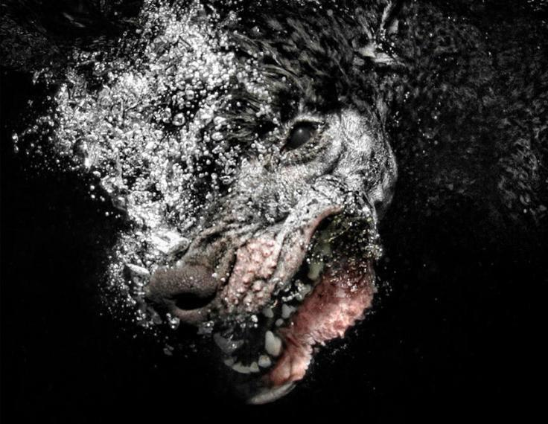

Slide 32
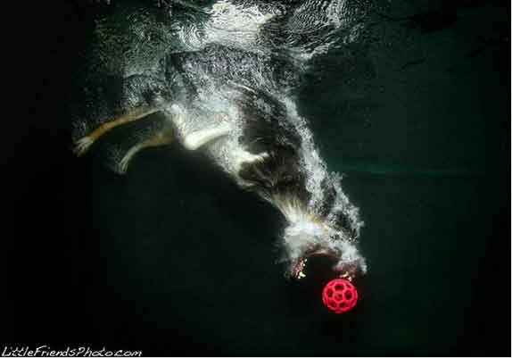

Slide 33
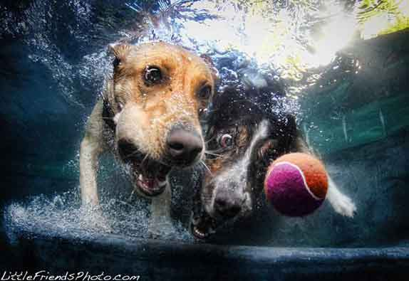

Slide 34
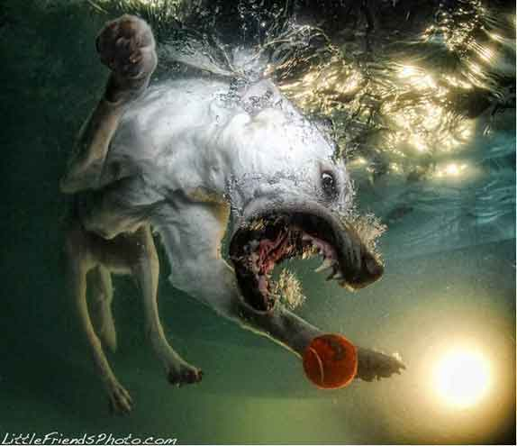

Slide 35
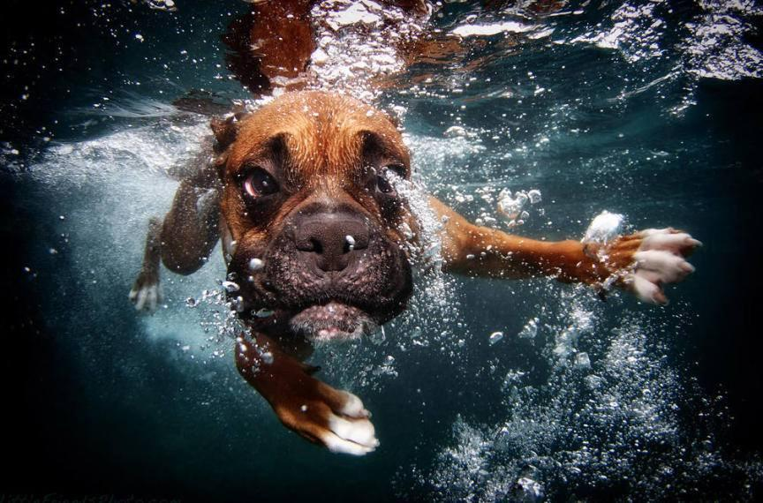

Slide 36
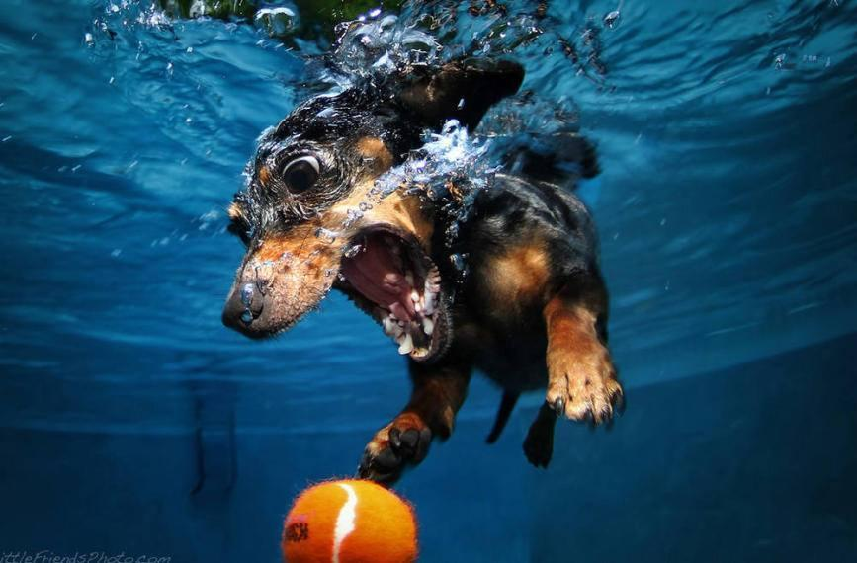

Slide 37
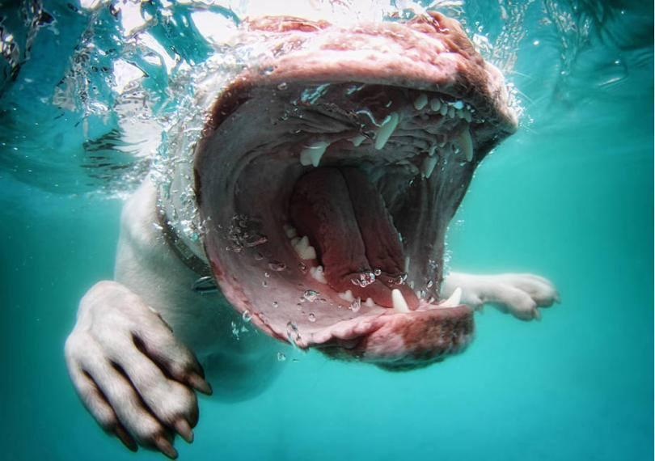

Slide 38
Mientras hay perros que temen el agua, ¡a otros les encanta! Y es que hay a algunos que no sólo son excelentes nadadores sino que también son capaces de bucear varios metros bajo el agua.

Slide 39
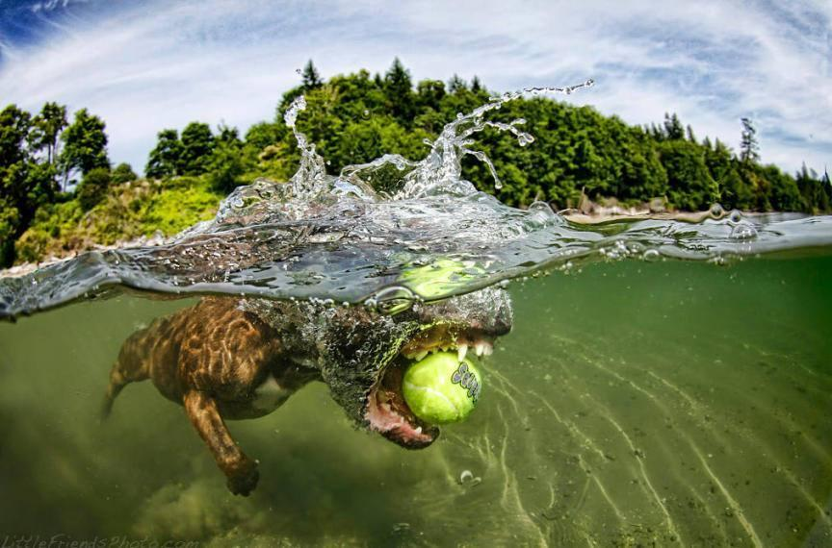

Slide 40
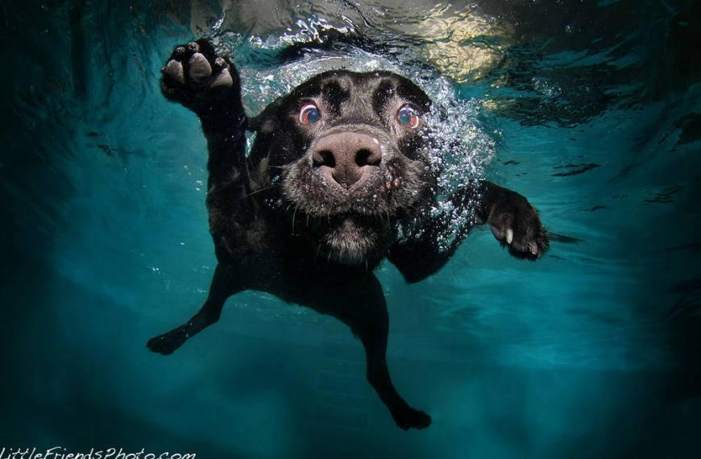

Slide 41

  UN FUERTE ABRAZO QUE TENGAS UN BUEN DIA
JOSE LUIS

Slide 42







¿Te ha gustado?
Puedes ver más entrando
Aquí
Además puedes recibir powerpoints en tu correo electrónico suscribiéndote aquí:

